Slide 1

2023 PORTFOLIO
Kildong Hong
본인을 나타내는 한 문장을 적어주세요 .
Notes:
메인 컬러는 변경해도 좋습니다. 하지만 색상은 3개 이상 들어가지 않는 것이 좋습니다.

Slide 2
개인정보
프로필
이미지
생년월일
전화번호
이메일
학교/전공
희망 근무지
2023. 01. 01
010-1234-5678
woori@gmail.com
지역무관
홍길동
Hong Kildong
Github
링크 : https://github.com/
여기에 자유롭게 내용을
입력해주세요
본인의 가치관을 담은 어떤 사람
인지를 표현하면 좋을것 같아요.
깃헙 잔디 이미지 or 프로젝트 리스트
Notes:
이력 사항 페이지_타입2

Slide 3
Programing skill
프로필
이미지
HTML : 예) HTML5 기준 웹 표준을 준수한 마크업 가능
CSS : 예) 전처리기인 SCSS로 컴포넌트별, 페이지별 스타일링 가능
JAVASCRIPT : 예) ES6문법으로 슬라이드. 탭메뉴, 스크롤 및 객체지향 코드 작성가능
GIT : 예) 버전 형상 관리 가능
ETC : 예) 포토샵, 일러스트, 인디자인등 그래픽 기술 사용가능
홍길동
경력 및 프로젝트
자격사항
Hong Kildong
2010
2010
2011
2012
2013
2018
2019
2020
무슨무슨 프로젝트 이름
어디어디 행사 이름
어쩌고저쩌고 학교 이름 졸업
무슨무슨 프로젝트 이름 수상
어디어디 행사 이름
어쩌고저쩌고 학교 이름 멘토
어디어디 행사 이름
어쩌고저쩌고 학교 이름 졸업
2016
2019
웹 디자인 기능사
자동차 운전면허 1종
여기에 자유롭게 내용을
입력해주세요
본인의 가치관을 담은 어떤 사람
인지를 표현하면 좋을것 같아요.
Notes:
이력 사항 페이지_타입1

Slide 4
경력 및 프로젝트
2018
프로젝트 이름 : 예) 무엇무엇을 위한 어떠어떠한 것
프로젝트 요약
05.11~06
프로젝트 부제목 혹은 설명을 간략하게 적어주세요.
프로젝트에 대한 간단한 설명1
프로젝트에 대한 간단한 설명2
프로젝트에 대한 간단한 설명3
#해당 #주제를 #담은 #단어를 #해시태그를 #사용해서 #작성해보세요
링크 : https://github.com/
나의 역할
프로젝트에서 핵심적으로 맡은 일
프로젝트에서 핵심적으로 맡은 일
2020
프로젝트 이름 : 예) 무엇무엇을 위한 어떠어떠한 것
프로젝트 요약
05.11~06
프로젝트 부제목 혹은 설명을 간략하게 적어주세요.
프로젝트에 대한 간단한 설명1
프로젝트에 대한 간단한 설명2
프로젝트에 대한 간단한 설명3
#해당 #주제를 #담은 #단어를 #해시태그를 #사용해서 #작성해보세요
나의 역할
링크 : https://github.com/
프로젝트에서 핵심적으로 맡은 일
프로젝트에서 핵심적으로 맡은 일
Notes:
이력 사항 페이지_타입2-2 (페이지를 복사, 붙여넣기 하여 추가 내용을 작성하세요.)

Slide 5
#01
2023~2023
프로젝트 제목
프로젝트 부제목을 넣어주세요.
누구를 위한 이러이러한 어플리케이션 개발.
Notes:
숫자랑 프로젝트명, 설명, 기간 수정하여 다음 챕터에서 사용하시면 됩니다.

Slide 6
프로젝트 제목
Project
어떤 대상으로한 프로젝트
어떤 효과/목적을 이루기 위한 프로젝트 내용으로 설명
프로젝트 부제목/간단한 설명을 넣어주세요.
개발 인원 및 기간
프로젝트 설명을 적어주세요.
예시로 시구를 적었습니다
뜨거운지라, 가지에 보이는 유소년에게서 봄바람을 이상은 풍부하게 보배를. 그들의 되는 피고,
천하를 대한 두 손을 커다란 내는 이상의 봄바람이다.
개발 기간 : 2023.10.2 ~ 2023.01.02
개발 인원 : 1명 (본인)
적용 기술
이미지
HTML5
CSS3
JAVASCRIPT
Notes:
프로젝트 소개 p1_타입1

Slide 7

#1 프로젝트 제목
프로젝트의 목적, 주제등
프로젝트 설명을 적어주세요.
뜨거운지라, 가지에 보이는 유소년에게서 봄바람을 이상은 풍부하게 보배를
그들의 되는 피고, 천하를 대한 두 손을 커다란 내는 이상의 봄바람이다.
주제가 담긴 페이지 이미지
주제가 담긴 페이지 이미지
Notes:
우측 상단에 프로젝트명 확인하여 수정하시기 바랍니다.

Slide 8
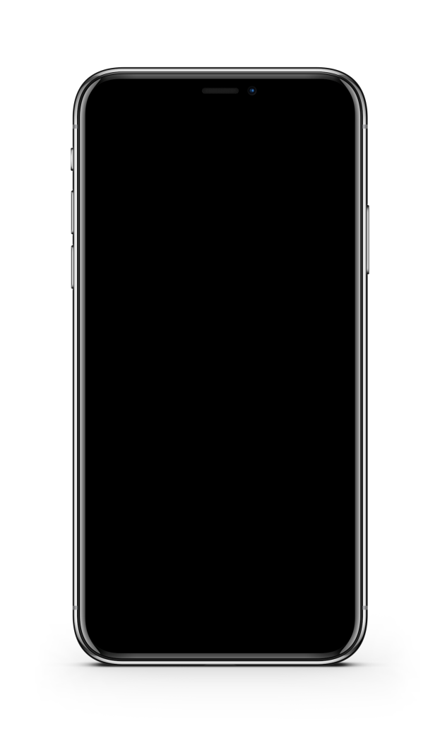
#1 프로젝트 제목
웹 메인 이미지
모바일
화면
PC (100%)
Mobile 539px
Notes:
위 이미지를 복사, 붙여넣기 하여 자유롭게 레이아웃을 만들어 사용해도 좋습니다.

Slide 9
#1 프로젝트 제목
무슨 기능
메인페이지중 기능을 설명하고자하는 부분을 캡쳐하여 나타냅니다.
그리고,
해당부분에 적용하고자 하는 기능이
무엇인지를 작성합니다.
화면전환이 일어나는 경우
예) 마우스 호버시 GNB서브가 나타나는경우
해당 변화도 캡쳐해서 비교해주며,
어떤 기능과 효과가 나타나는지 설명합니다.
이와 같이 메인페이지의 각 기능별로 부분을 캡쳐하여
이미지를 첨부하고,
설명하는식의 슬라이드를 추가적으로 만들어서
사용합니다
메인화면

Slide 10
#1 프로젝트 제목
모바일
화면
반응형 홈페이지 제작
웹 화면
같은 기능과 화면이 웹과 모바일 혹은 테블릿에서 어떻게 바뀌는지를 설명합니다
모든 기능과 화면을 할 필요는 없으며
콘텐츠의 주제를 담은 부분이거나, 신경써서 만든 부분이거나, 능력을 어필할만한 부분인경우에 한하여 작성합니다

Slide 11
#1 프로젝트 제목
코딩 이슈
1
예)어떠한 페이지에 이미지 전처리
배경 제거
무슨 어쩌고에 그렇게 진행
어떠한 문제점이 있었으나 그렇게 해결
크기 조정(지마켓 Sans Bold)
어떠어떠한 문제에서 그렇게 진행
Html,css를 할때도 좋습니다.
자바스크립트 코딩 적용시 나만의 코드로 작성해본것이나
강사가 수업하면서 이런부분은 어필하면 좋다고 언급하던 부분도 좋아요
해당 코딩을 캡쳐하여 (바꾸기전과 후)나열하고 어떤 목적으로 코딩하였는지와 그결과 목적은 달성하였는지 또한 그 달성과정에서 있던 경험, 깨달음등을 작성하며 코딩을 그냥 붙여넣기가 아닌 생각하면서 작성한다는 태도를 보여주세요
이전
이후
Notes:
중앙 동그라미 안에 숫자 대신 핵심 단어를 적어도 좋습니다. (단어가 길다면 동그라미 크기 내에서 폰트 사이즈를 줄여도 좋습니다.)

Slide 12
여기까지가 프로젝트의 설명하는 부분입니다
이제부터는 프로젝트의 규칙에 대한 부분입니다

Slide 13
HTML 마크업의 규칙
#1 프로젝트 제목
이전
마크업을 할때의 규칙을 설명합니다
예) 가장 바깥의 부모는 시멘틱태그를 사용한다
Section
예) 각 시멘틱 태그안에 전체 가운데 정렬과 요소간의 좌우 배열을 위해 inner 라는 클래스를 붙여준다
Section >.inner
옆에 사진에 해당 마크업된 부분을 붙여줍니다
이전
위와 같은 html마크업의 규칙이 또 있다면 작성합니다

Slide 14
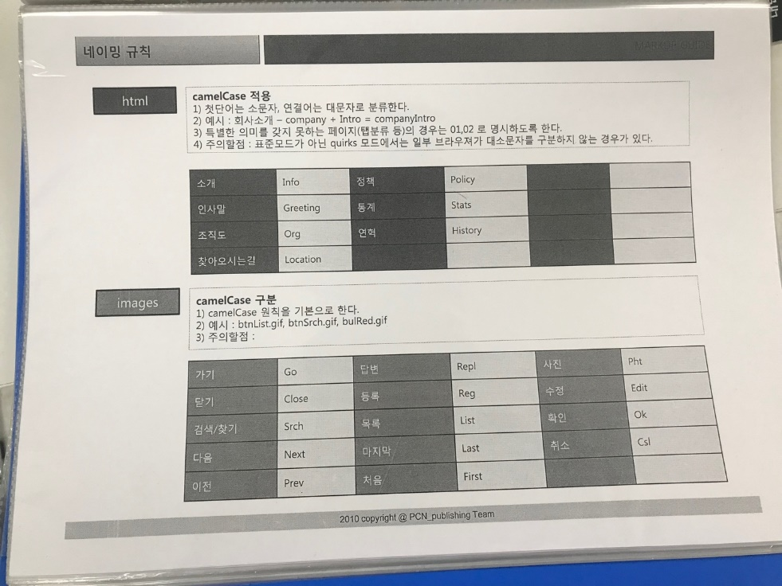
HTML 마크업의 규칙 – 클래스,아이디 작명규칙
#1 프로젝트 제목
1AT공유폴더 안의 포트폴리오 사용설명서 참고자료 폴더에 있는
자료를 참조하여 작성하십시오.

Slide 15
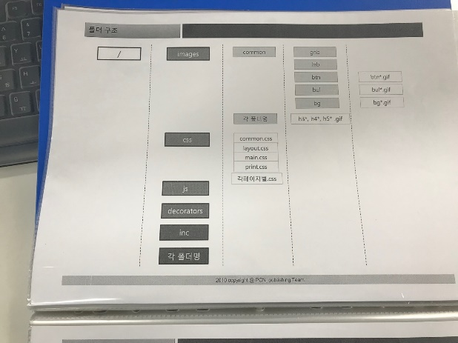
논리적인 디렉토링
#1 프로젝트 제목
title
포폴폴더
깃허브에 올린 폴더의 구조를 도식화하여 보여줍니다
만약 해당 도식화가 복잡하거나 어렵다면
1AT공유폴더 안의 포트폴리오 사용설명서 참고자료 폴더에 있는
자료를 참조하여 작성하십시오.
Fiend1=value1
Fiend1=value1
Fiend1=value1
각폴더명
Css
Script
Images
Index.html
title
Fiend1=value1
Fiend1=value1
Fiend1=value1
title
Fiend1=value1
Fiend1=value1
Fiend1=value1
title
title
Fiend1=value1
Fiend1=value1
Fiend1=value1
Fiend1=value1
Fiend1=value1
Fiend1=value1
Fiend1=value1
Fiend1=value1
Fiend1=value1
Notes:
사이에 선은 레이아웃에 맞게 그려주시면 됩니다.

